Slide 1
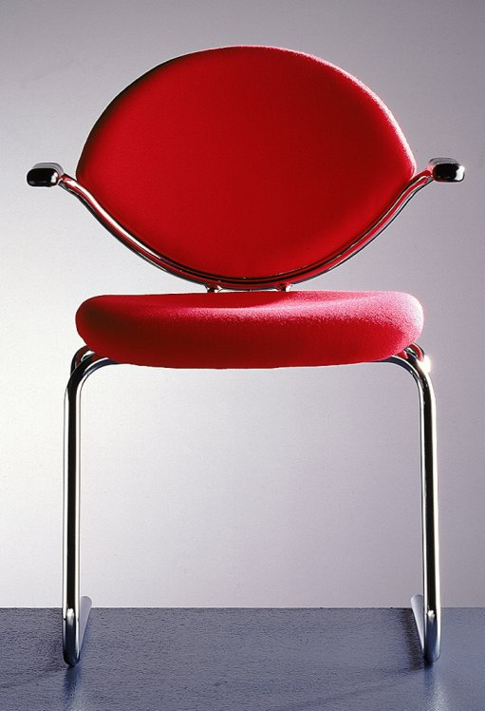
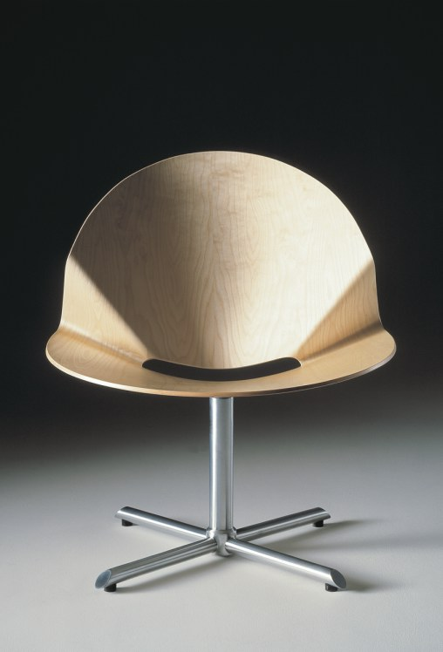
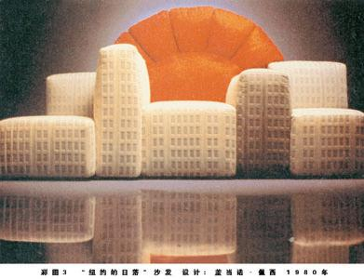
基于“双线贯穿”引导下的互动与拓展教学模式研究
——以《家具设计》课程为例
许昌学院 设计艺术学院
说课人：常畅

Slide 2
家具设计
一、课程的定位
（一）岗位和课程的关系
主要岗位
顶岗实习
毕业设计
专业方向课程
专业主干课程
学科基础课程
工作岗位与学校培养的连接点。
课程整合的大型项目训练课程，素质专业综合能力训练。
专业单项素质训练，以工作任务导入贯穿。
室内设计
师
家具设计
公共艺术设计
公共空间陈设
制图绘图
效果图表现
模型基础
设计素描
设计色彩
空间构成
家具设计
师
陈设设计
师
实体三维作品与空间环境表现能力的训练
二维与三维表现能力的训练
造型基础和审美能力的训练
家具设计
师

Slide 3
家具设计
一、课程的定位
（二）课程的能力要求
该课程主要培养学生的家具设计和创新应用能力，同时也可培养
学生的设计统筹和设计评价能力，直接为专业的应用服务，使学
生有较强的可持续发展的能力。
本课程为专业主干课程，重点是在培养学生的家具设计的基础上，
拓展学生家具专业设计应用能力，这样对家具专业创新能力起到
明显促进作用。

Slide 4
1、掌握家具设计的基本原理和家具的种类。 2、掌握不同类型家具设计表现方法。 3、培养学生空间思维与空间表现能力。 4、培养学生对空间尺度、空间关系的认知和处理能力。
家具设计
一、课程的定位
（三）课程的能力要求如下：
基础知识目标
1、能家具制作工艺，能根据某种材料进行家具设计。
2、能够熟练掌握家具设计的工作程序，进而培养学生设计统筹能力和管理能力。
3、培养学生的家具设计的设计观察和设计评价能力。
4、培养学生严谨、踏实的工作作风，开创精神及良好的职业素养。
岗位应用能力
目标
1、培养学生能通过家具设计方案解决问题的能力。
2、探讨家具设计中不同材料的新工艺与新方法。
3、培养学生在家具中的创新创意能力。
4、探索家具设计在现实生活中创新应用的可能性。
创新能力目标

Slide 5
家具设计
二、课程设计
1、课程的理念
注重岗位应用能力要求与设计
创新能力的拓展
以学生岗位应用能力与创新能力为培养目标，通过“两线贯穿”引导课堂教学、引导拓展专业知识与创新应用、引导学生进行课堂互动。
以岗位应用能力培养为目标
注重课程项目内容的针对性
与选择性，增强学生的创新
应用能力训练
以项目任务构建教学内容
设计理念
以“应用”为主线，以“创新”为辅线，双线贯穿课堂全过程
以“双线贯穿”拓展专业知识，
引导学生进行课堂互动
基于“手机、微助教、多媒体、
学生与老师之间互动的教学方
法与评价方式（教学效果评价、
设计评价和社会评价）
以“双线贯穿”引导下的学
生互动与师生互动

Slide 6
家具设计
二、课程设计
2、课程的设计思路
平时作业：
不同材质在家具中的应用
1、平时作业作品的可应用性讨论。
2、方案涉及应用知识的拓展。
3、任课教师及同学之间的评价。
“应用”主线
基础知识的应用评价与思考
平时作业：
不同材质在家具中的应用
家具设计中流程与方法应用
1、针对作品的可应用性讨论。
2、方案涉及应用知识的拓展。
3、任课教师及同学之间的评价。
4、小组内部讨论与外部讨论。
应用实践
家具材料模块
1、木材模块
2、金属模块
3、塑料模块
4、玻璃模块
5、纤维模块
贯穿融合
家具设计的流程与家具的构造模块
结课作业:
家具设计的实践模块
评价：
1、社会评价
2、老师评价
3、学生评价
家具设计
基础知识模块
基础知识的创新评价与思考
不同材质的在家具设计中创新应用的可能
家具设计中的方法创新的探讨
1、针对作品的可创意性讨论。
2、方案创意的可能性拓展。
3、任课教师及同学之间的评价。
4、小组内部讨论与外部讨论。
“创新”辅线
创新构思
不同材质的在家具设计中创新应用的探讨
1、平时作业作品的可创意性讨论。
2、方案创意的可能性拓展。
3、任课教师及同学之间的评价。

Slide 7
模型制作
四、课程内容选取
三、课程内容选取
1、“家具设计”课程培养能力目标的确定
邀请行业专家一起
研讨行业岗位的能
力要求，在此基础
上确定本课程的培
养目标。
基本专业能力
创造性思维能力
专业拓展能力
家具设计能力
创新应用能力

Slide 8
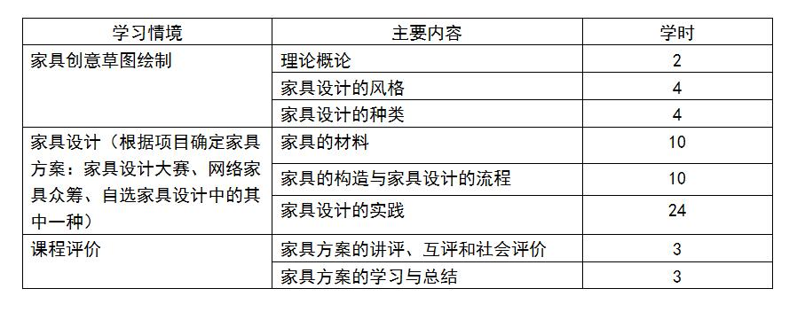
模型制作
四、课程内容选取
三、课程内容选取
（二）学习情境的构建

Slide 9
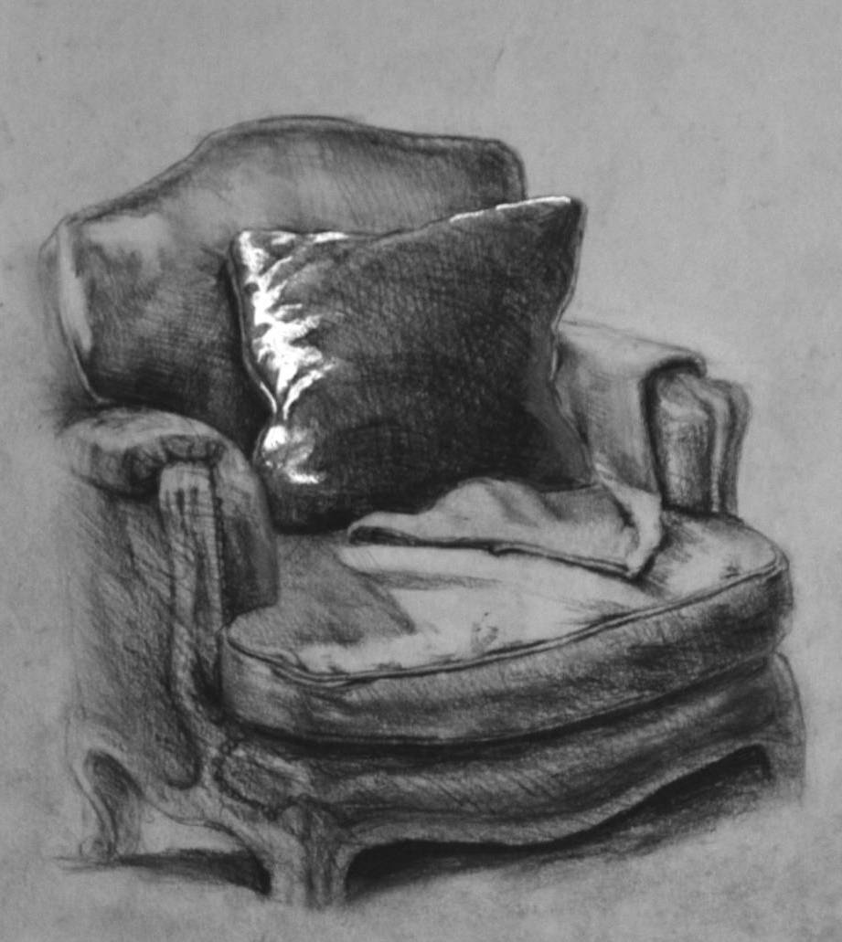
家具设计
四、教学过程
（一）学情分析
1、“空心病”、缺少目标
2、手机依赖性强，课堂互动无动力
3、岗位应用能力知识贫乏
4、创新应用能力不足
“双线贯穿”是针对学情的解决方案：
1、应用是目的，利用应用取得学生兴趣，引导学生创新欲望。
2、创新是动力，利用创新燃起学生动力，获得自身价值尊重。
3、拓展与互动是课堂手段，引导应用与创新的实现。

Slide 10
家具设计
（二）项目导入与项目选择
家具设计大赛
项目来源于社会中的实际项目。
组织形式：以分组形式，分工
协作，整体规划。
网络家具众筹
三选一
自选家具设计

Slide 11
家具设计
（三）训练任务与任务分解
造型创意
家具设计大赛
项目来源于社会上的真实比赛。
组织形式：以分组形式，分工
协作，整体规划。
材料创新
结构创新
重点、难点：方案的创意，材料的选用，家具的构造。

Slide 12
4、训练任务与任务分解
家具设计
（三）训练任务与任务分解
造型创意
网络家具众筹
项目根据家具构思与创意，在众筹
网站进行网络众筹。
组织形式：以分组形式，分工
协作，整体规划。
材料创新
结构创新
重点、难点：方案额创意，趣味的呈现，商业推广的策略。

Slide 13
家具设计
（三）训练任务与任务分解
造型创意
项目根据家具构思与创意，以现实
应用为主，题材不受限制。
组织形式：以分组形式，分工
协作，整体规划。
自选家具设计
材料创新
结构创新
重点、难点：方案的创意，材料的选用，家具的构造。

Slide 14
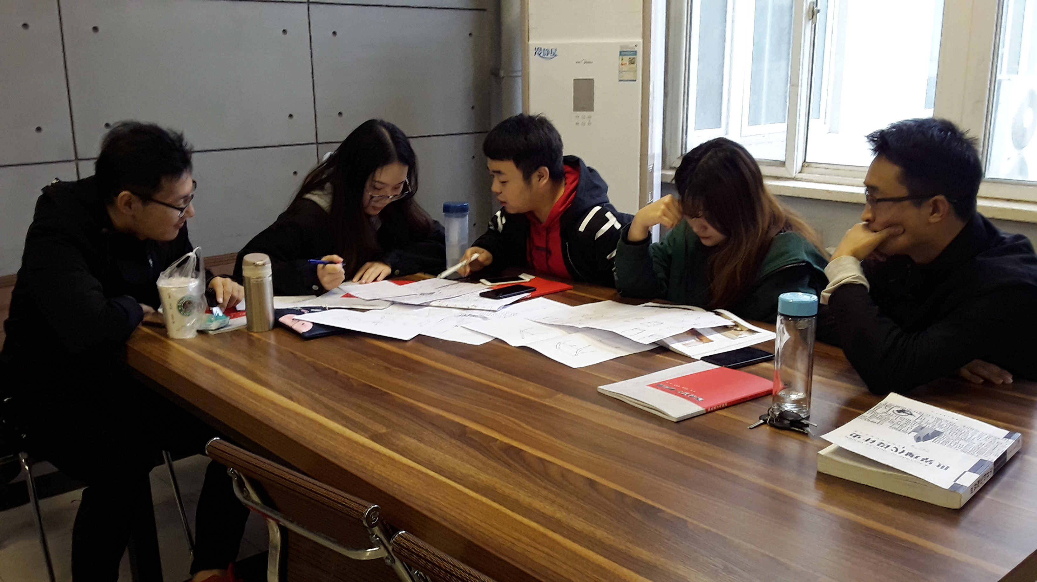
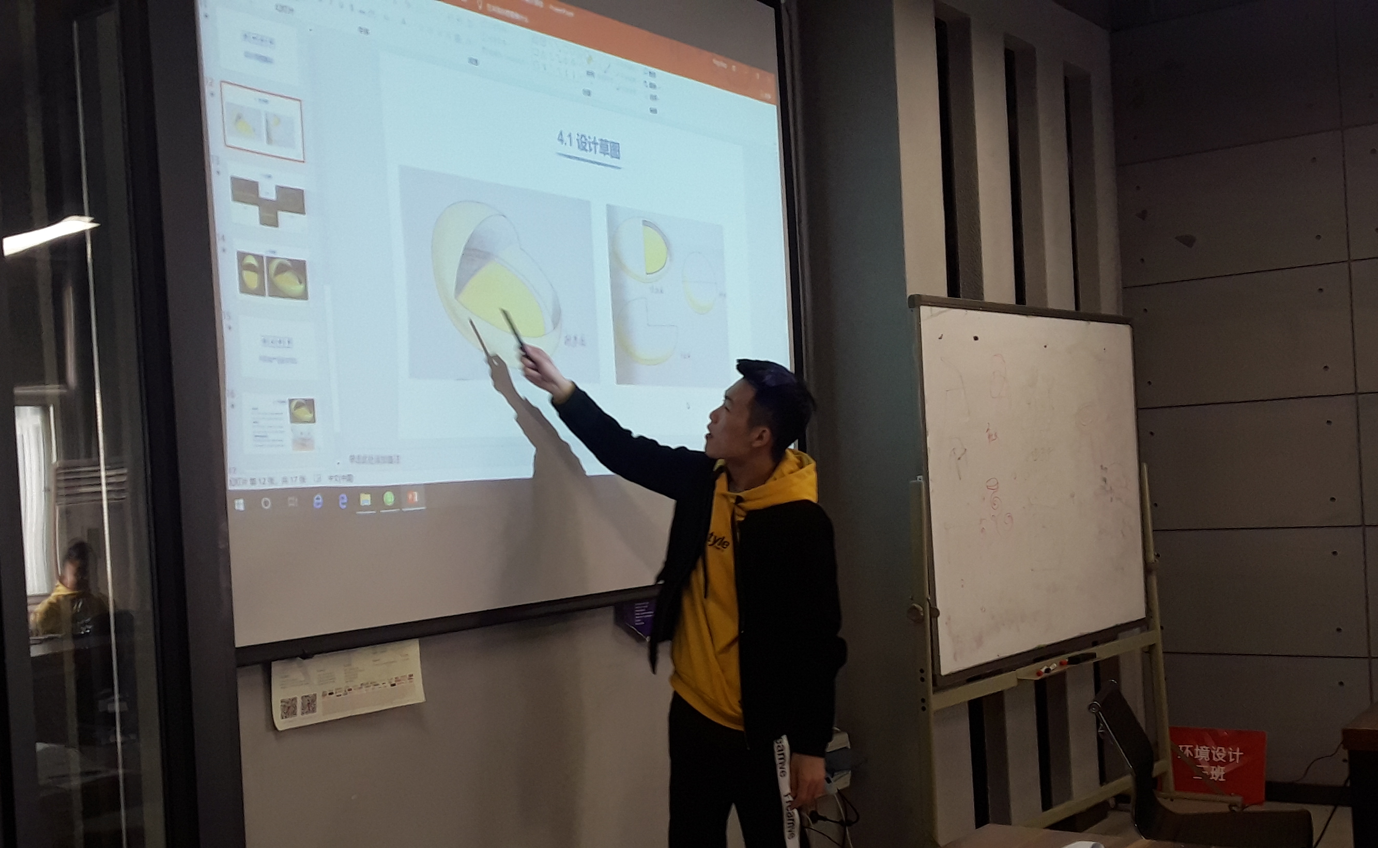
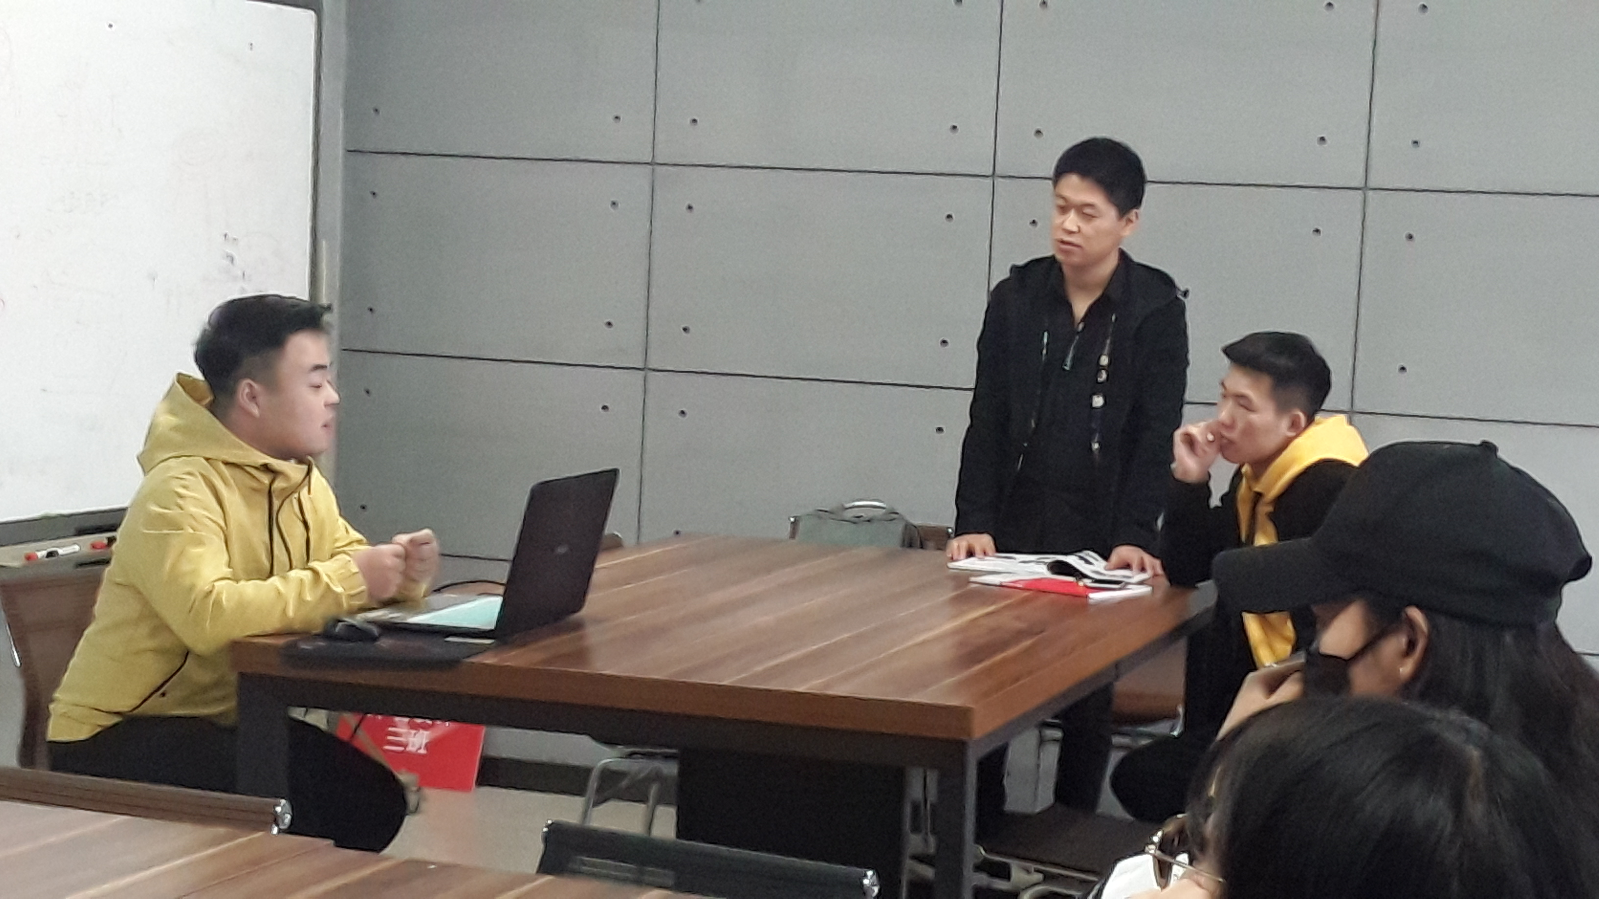
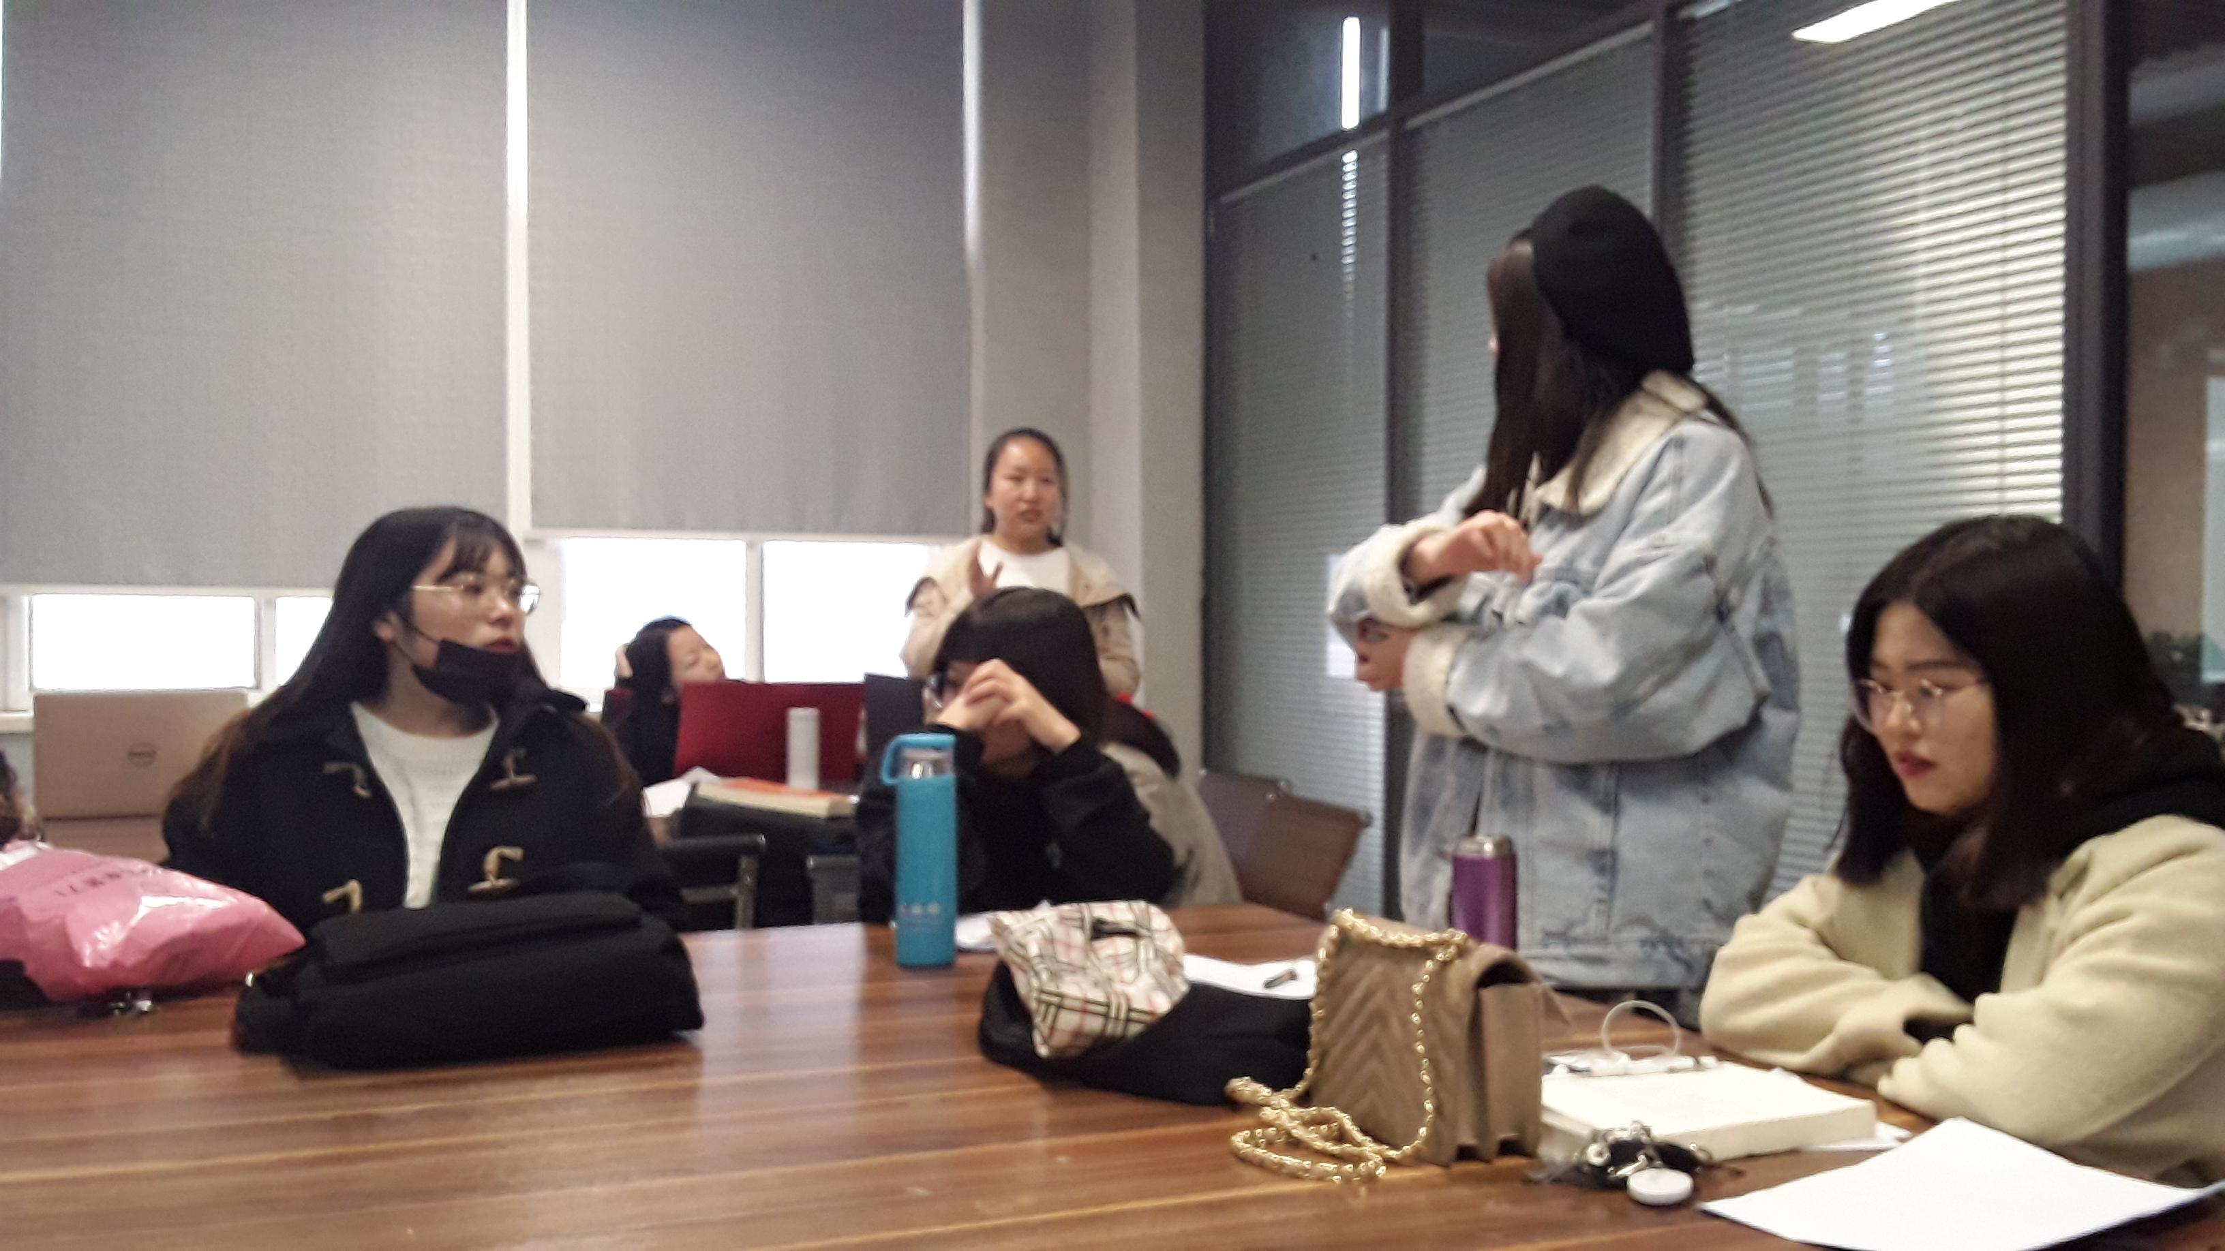
家具设计
（四）课程实施
市场调研
项目构思
方案设计
方案讨论
设计评价

Slide 15
家具设计
五、教学方法
情境教学法
注重学生的岗位应用学习
相互结合
多媒体互动教学法
探索拓展教学法
注重课堂效果的互动拓展
注重学生的创新应用

Slide 16
家具设计
六、学习氛围营造
交流与互动
探索与思考
氛围营造
自由与尊重
好奇与创新
合作与规则

Slide 17
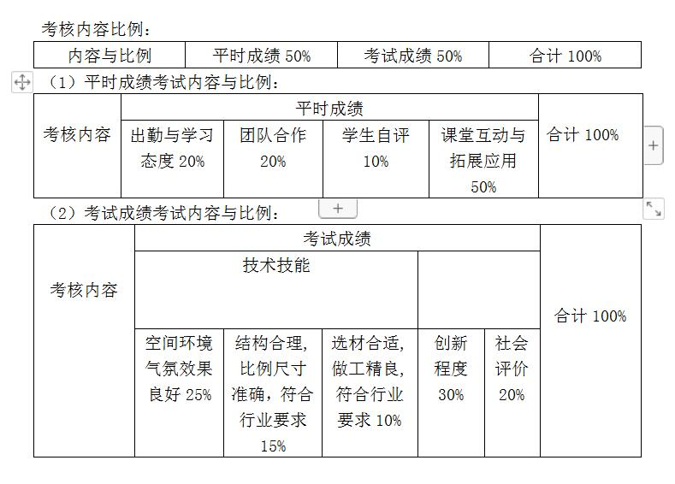
家具设计
七、课程评价
注重互动拓展与创新应用

Slide 18
家具设计
敬谢指导！

